Slide 1
Chap. 19 – Le suivi des flux de trésorerie
3. Le budget des décaissements
Le budget des décaissements récapitule les sorties de trésorerie de l’entreprise.
Il est construit à partir des approvisionnements et autres charges, des investissements et de la TVA.
Il prend en compte la TVA à décaisser mensuelle qui est calculée à partir des achats et des ventes du mois précédent. Ces données sont récapitulées dans le budget de la TVA et les montants obtenus sont ensuite intégrés dans le budget des décaissements.

Slide 2
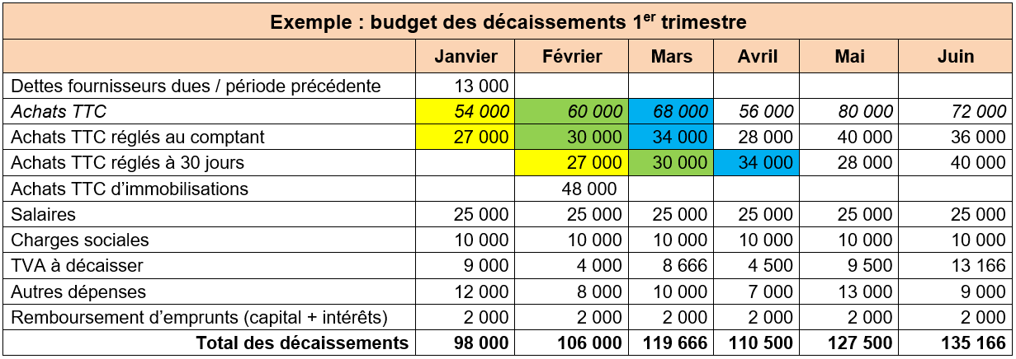
Chap. 19 – Le suivi des flux de trésorerie
3. Le budget des décaissements
Les achats et les investissements enregistrés dans les comptes sont HT, il faut les convertir en TTC dans le budget des décaissements et tenir compte de leur date de règlement.

